Slide 1
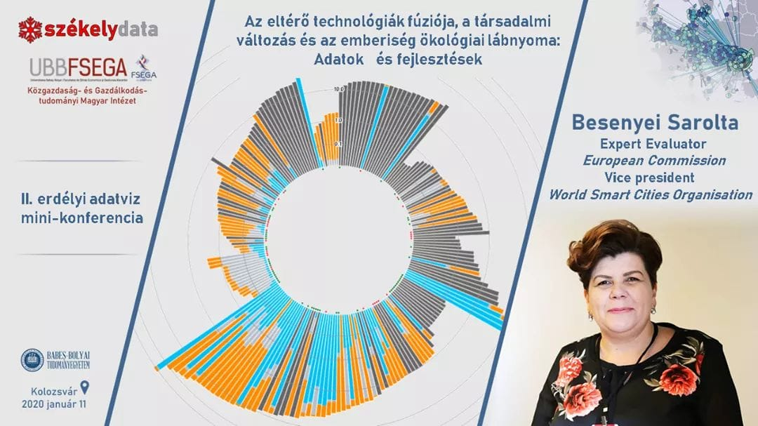


Research and
Innovation

Slide 2
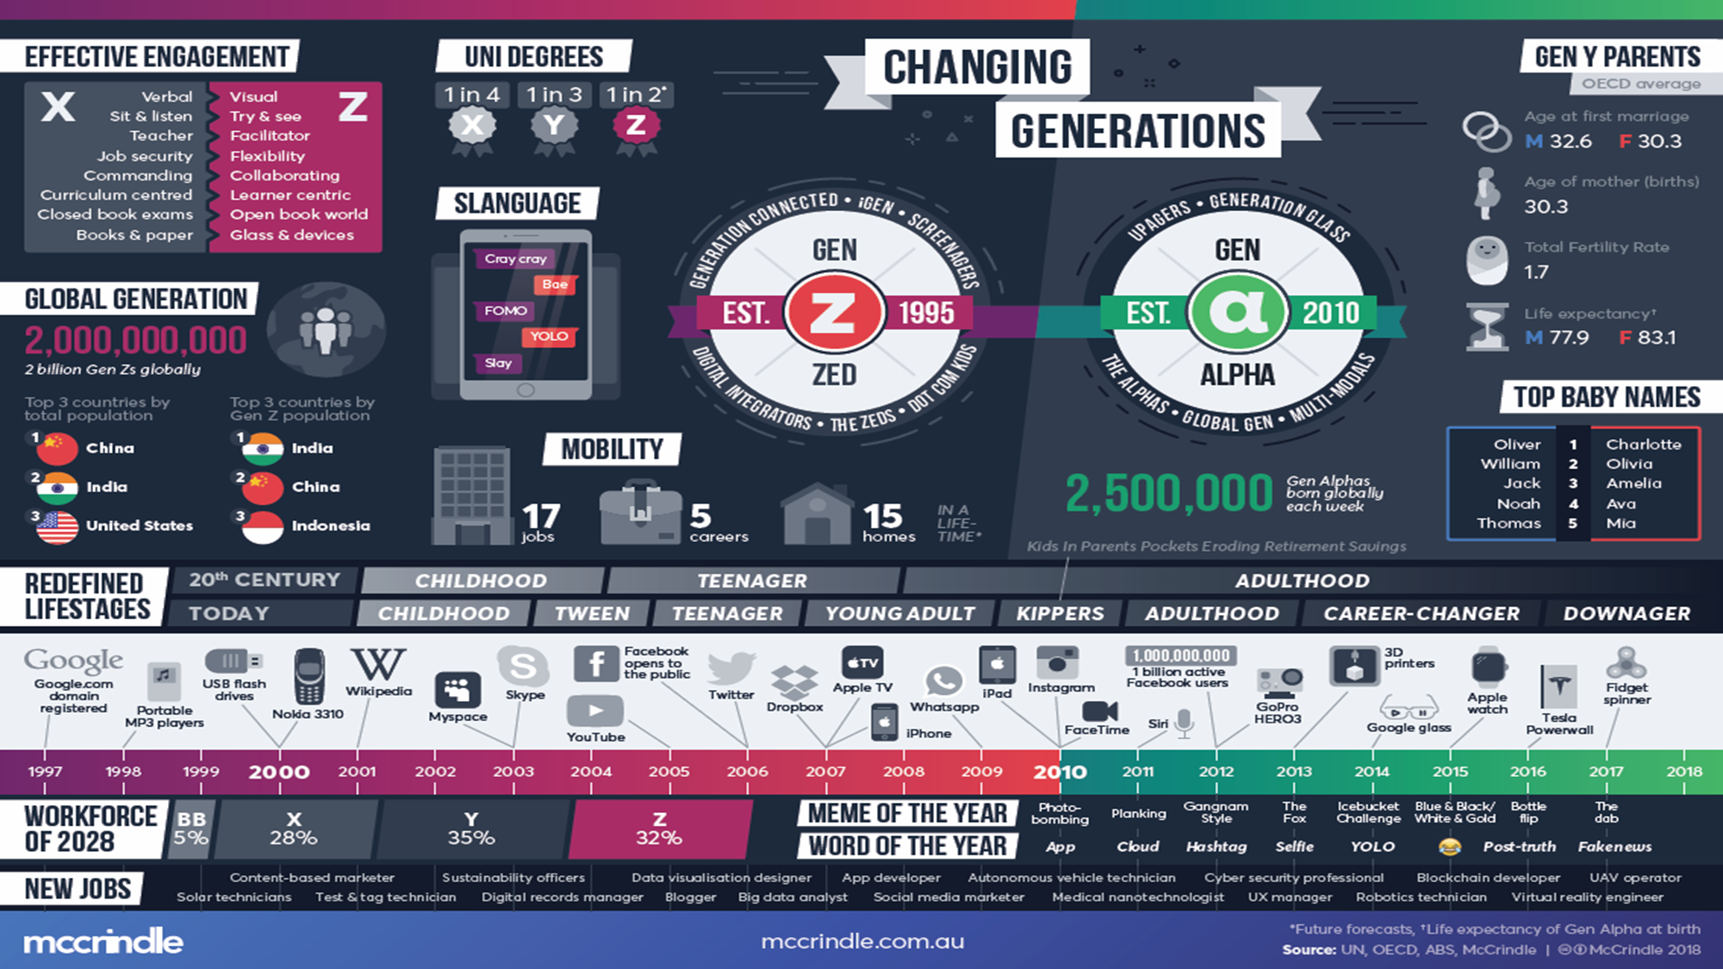
OKOS TELEPÜLÉS – OKOS ERDÉLY
Hol tart az erdélyi városokban az okosodás?
Sarolta Besenyei
Szakértő, Európai Bizottság
Alelnök, ARSCM
Research and
Innovation

Slide 3
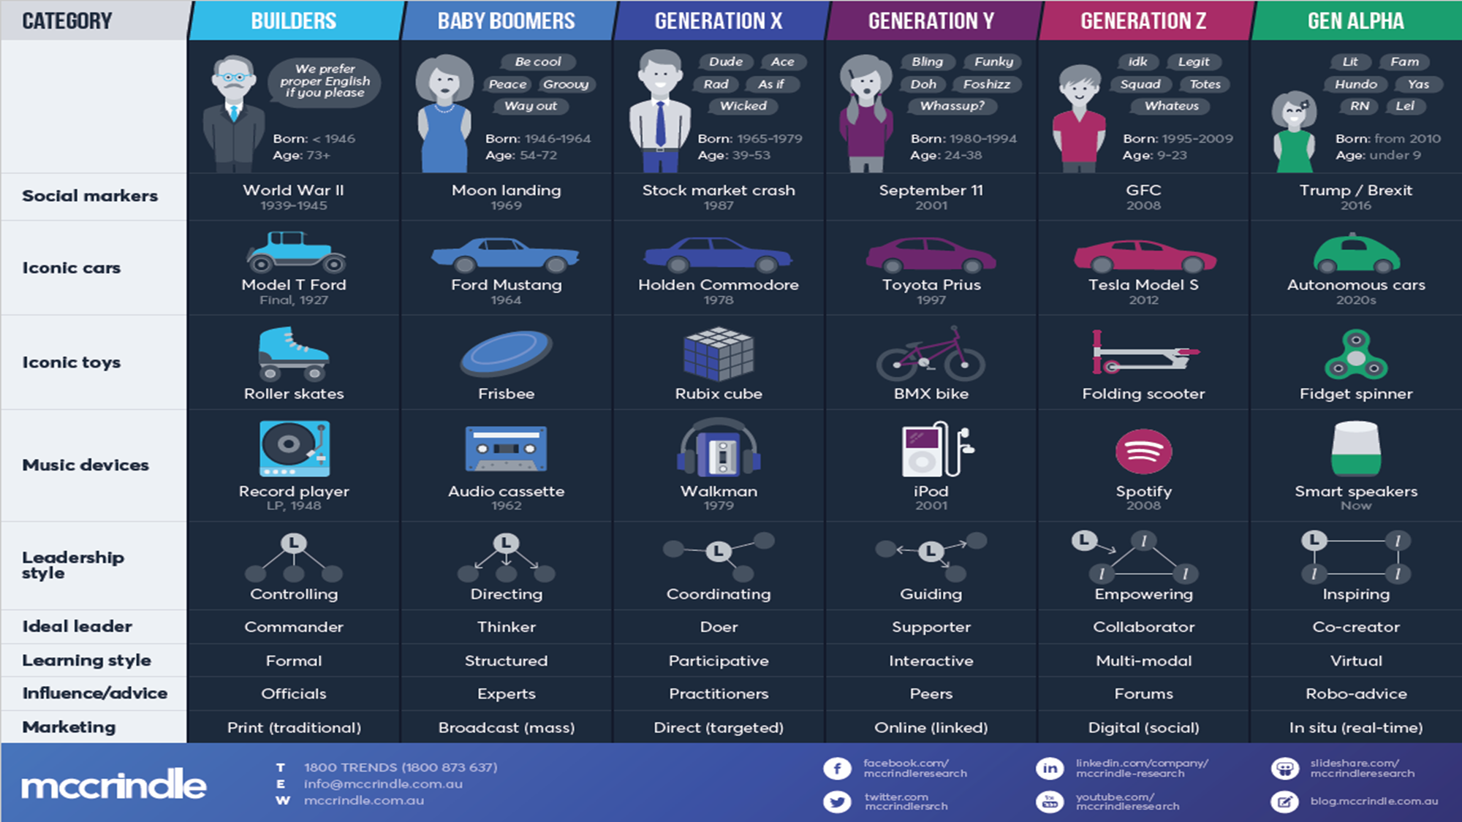
OKOS TELEPÜLÉS – OKOS ERDÉLY
Hol tart az erdélyi városokban az okosodás?
Sarolta Besenyei
Szakértő, Európai Bizottság
Alelnök, ARSCM
Research and
Innovation

Slide 4
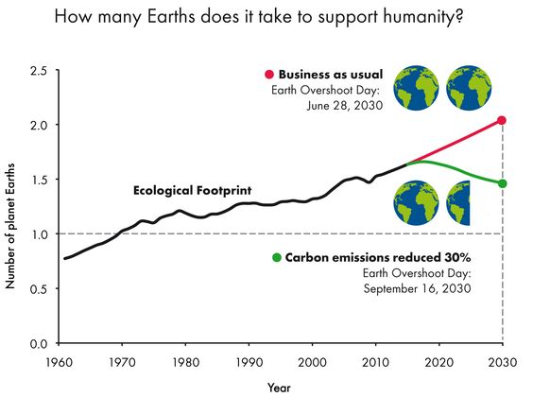
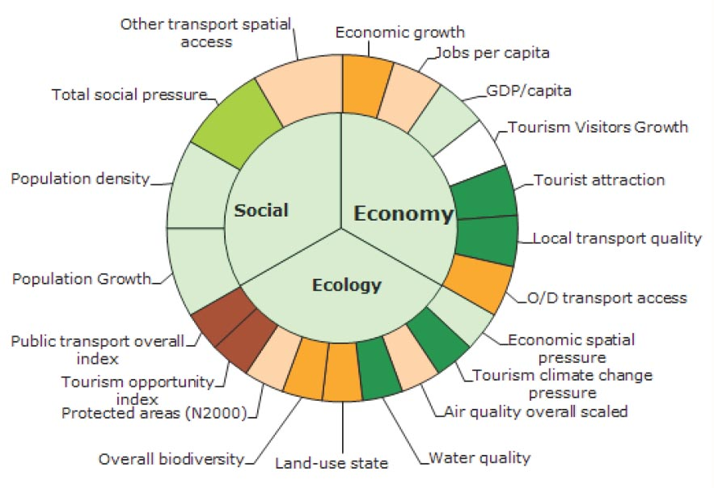
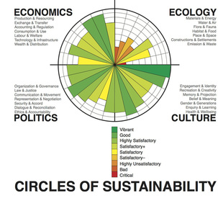
Sarolta Besenyei
Szakértő, Európai Bizottság
Alelnök, ARSCM
Research and
Innovation

Slide 5
Ez a forradalom más!
A jelen és a múlt között az a különbség, hogy a mi életünkben a változás üteme gyorsabb, mint valaha az emberiség történelmében volt.
Míg a korábbi ipari forradalmak lineáris ütemben vizsgálták felül világunkat, a jelenlegi gazdasági változás - a negyedik ipari forradalom-, amint a Világgazdasági Fórum is leírta, exponenciálisan fejlődik.
Ez a Digitális Forradalom, a technológiák fúzióját, a fizikai, digitális és biológiai szférák közötti vonalak elmosódását jelenti.
Ez a gyors változás azt jelenti, hogy a kormányoknak, közigazgatásoknak, az összes iparágban működő cégeknek és szervezeteknek nagyon rövid időn belül, kihasználva minden lehetőséget kell felkészülniük a jövőre.
Sarolta Besenyei
Szakértő, Európai Bizottság
Alelnök, ARSCM
Research and
Innovation

Slide 6
OKOS TELEPÜLÉS – OKOS ERDÉLY
Hol tart az erdélyi városokban az okosodás?
Sarolta Besenyei
Research and
Innovation

Slide 8
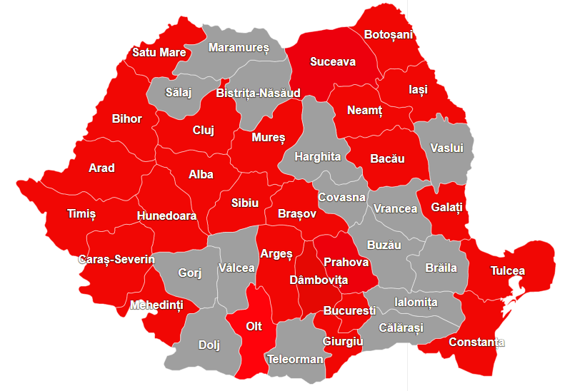
Románia:
Gyulafehérvár (72)
41 város
300 okos város projekt
316 megoldás

Slide 9
Okos város fejlesztések területeinek lakossága:

Slide 10
Tervezett és/vagy megvalósított okos város fejlesztések országos toplistája:

Slide 11
Romániai okos város projektek összetevőire lebontva :

Slide 12
Smart Governance (Okos Kormányzás):

Slide 13
Smart Living (Okos Életkörülmények, életminőség):

Slide 14
Smart Economy (Okos gazdaság):

Slide 15
Smart Mobility (Okos közlekedés):

Slide 16
Smart Poeple (Okos emberek):

Slide 17
Smart Enviroment (Okos környezet):

Slide 18

Cohesion Policy (2014-2020)
Hol tart az erdélyi városokban az okosodás?
okos
Erdély 2020
fenntartható
inkluzív
Research and
Innovation

Slide 19
Köszönöm a figyelmet!
BESENYEI Sarolta
DG Research & Innovation
Research and
Innovation

